Slide 1
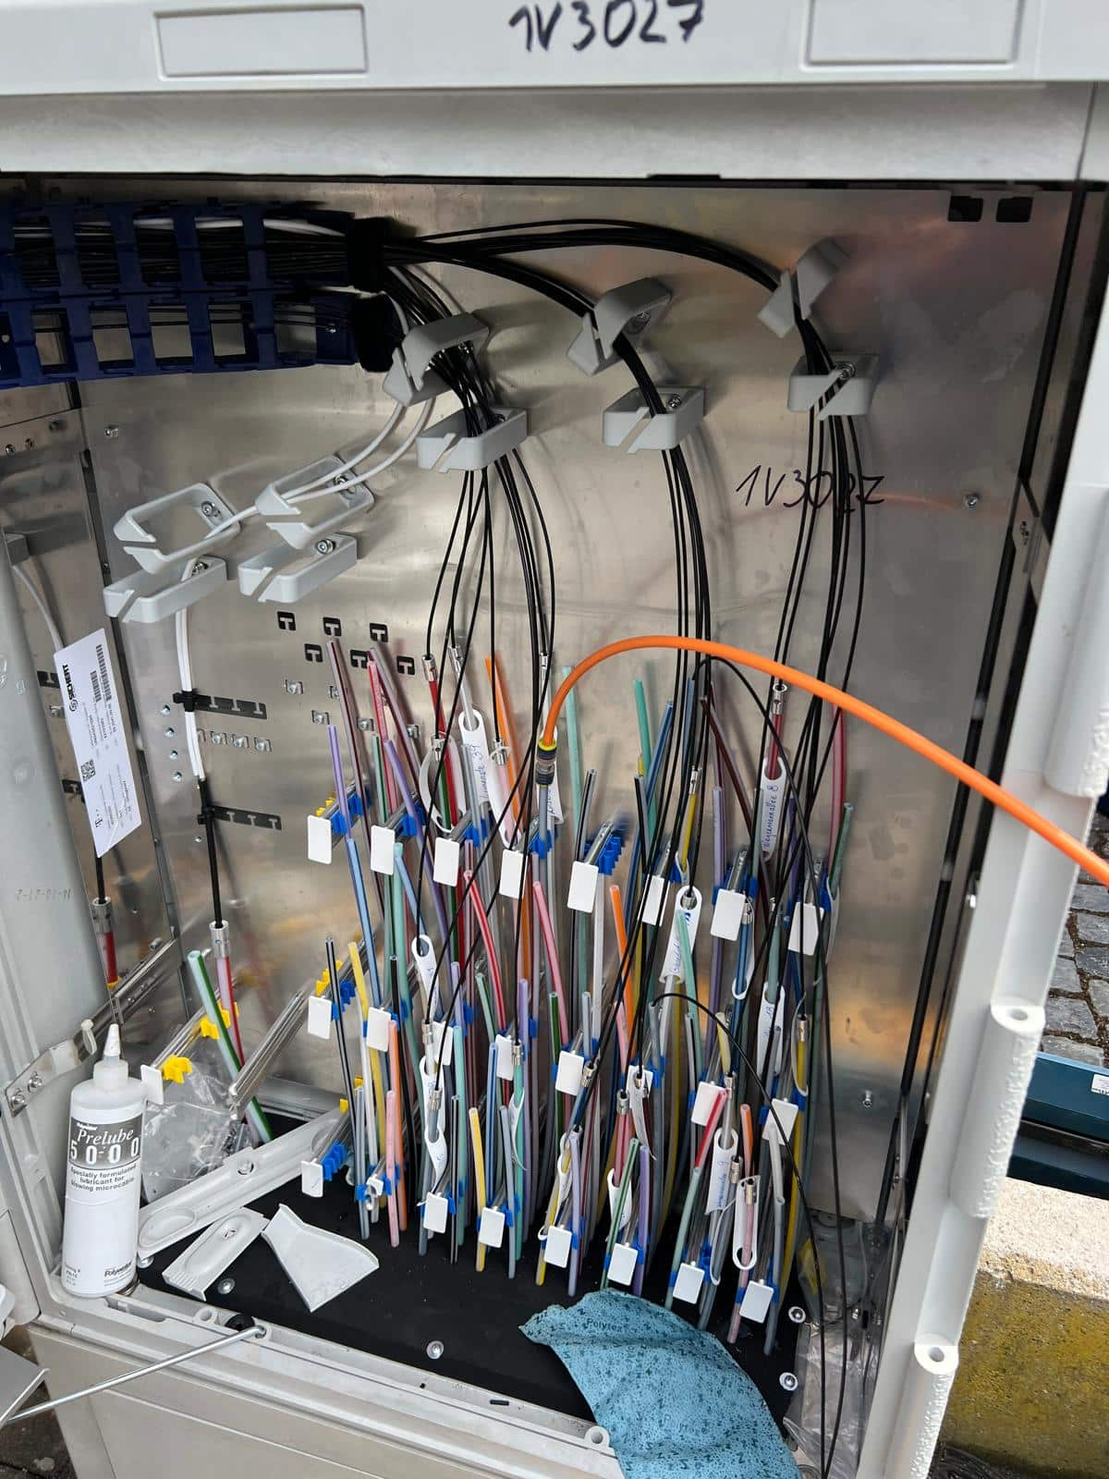

Unternehmensprofil
Die Ofiba GmbH ist ein dynamisch wachsendes Unternehmen im Bereich Telekommunikations-Infrastruktur und Tiefbau.
Gegründet 2019 - Von Nachunternehmer zum gefragten Partner namhafter Auftraggeber.

Slide 2
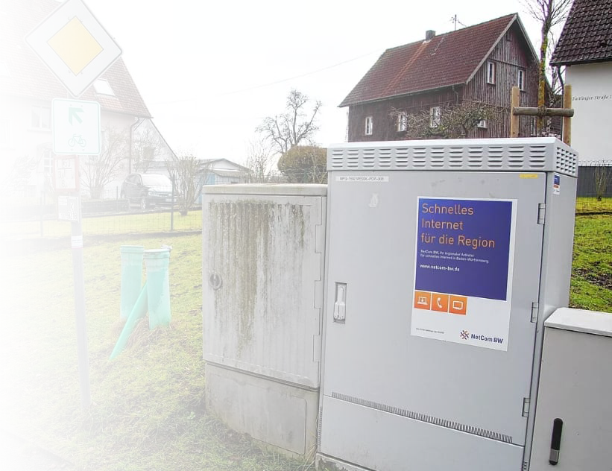
Tätigkeitsbereiche
TK-Glasfaserausbau (Kerngeschäft)
Tiefbau
Meisterbetrieb
Mitarbeiterüberlassung
Ingenieursleistungen ab Q2 2026
Vertrieb

Slide 3
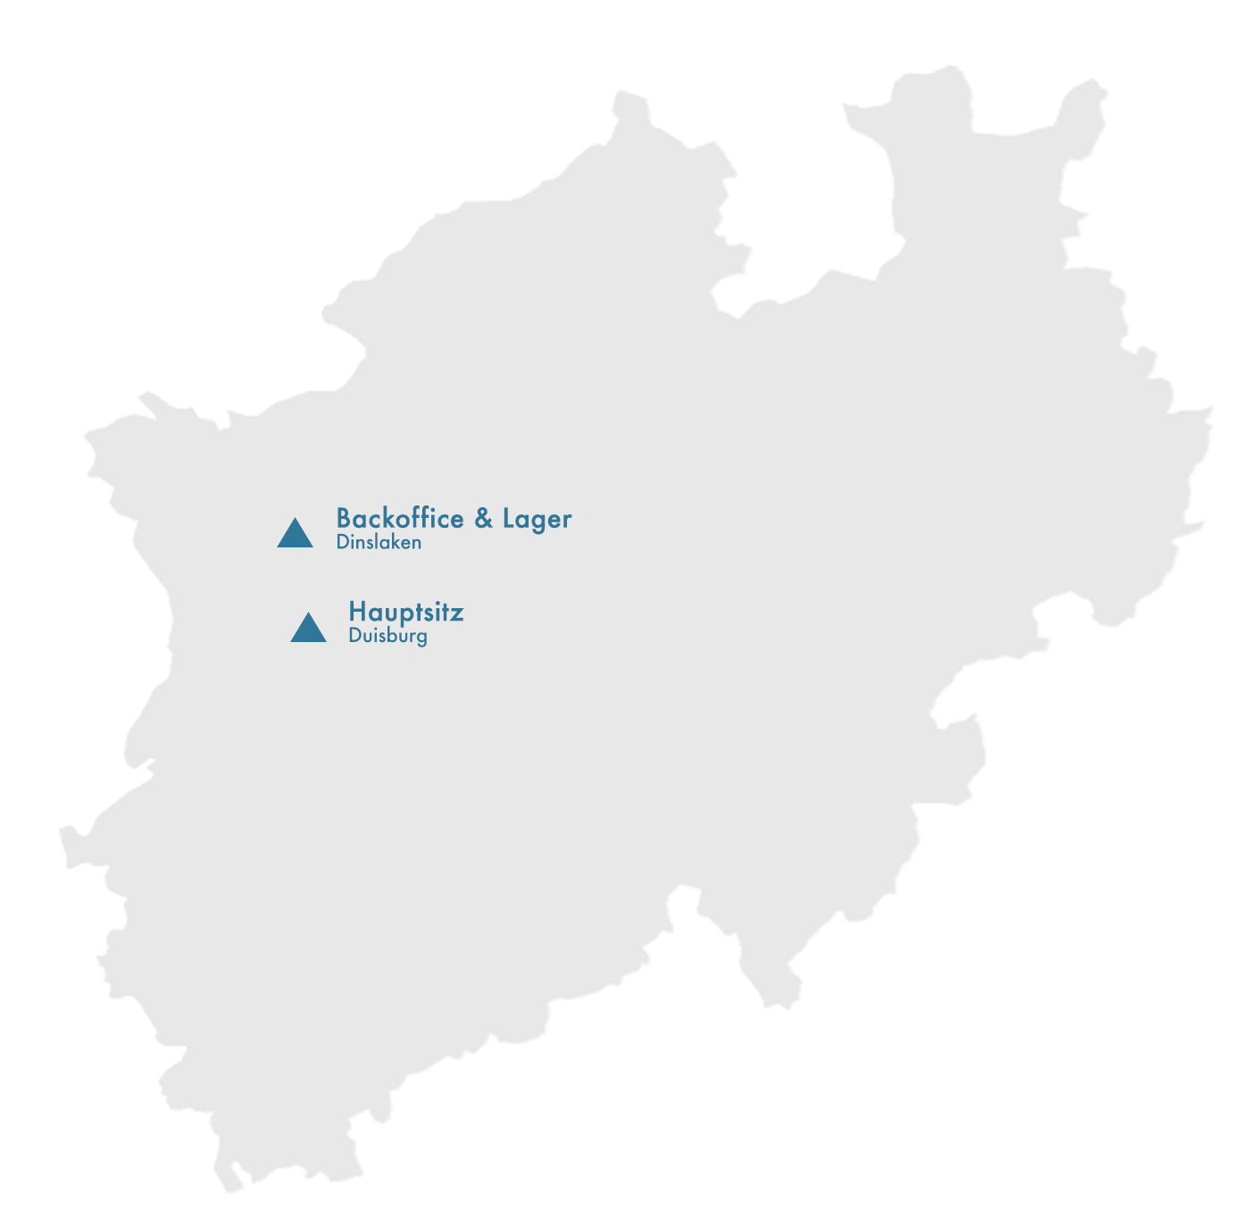
Standorte
📍 Hauptsitz
Dr.-Hans-Böckler-Straße 262
47179 Duisburg
📍 Backoffice & Lager
Thyssenstr. 179
46535 Dinslaken
10.000 m² Lagerfläche
in 46535 Dinslaken, Thyssenstr. 179

Slide 4
ERFOLGREICH
2019 Gründung
Start als Nachunternehmer
2021 Expansion nach Baden-Württemberg
Erfolgreiche Prequalifikation bei EnBW
Umsetzung von Projekten für
Compactnet, Netcom, EnBW
2023 Rückkehr nach Nordrhein-Westfalen
Projekte für die Stadt Duisburg
Stadt Essen mit Ruhrfibre
Alle Projekte erfolgreich abgeschlossen
2025 Heute kontinuierliches Wachstum
DCC Duisburg – laufende Projekte
kontinuierliches Wachstum

Slide 5
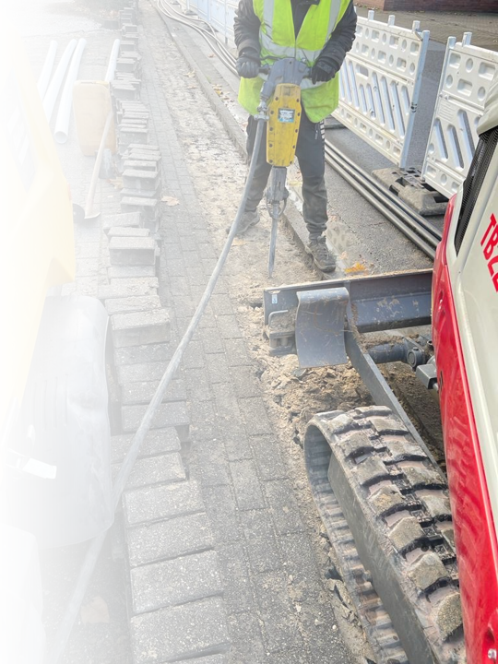
Mission & Unternehmenswerte
Unsere Mission
Wir unterstützen unsere Auftraggeber professionell beim Ausbau der digitalen Infrastruktur. Durch verlässliche Projektrealisierung schaffen wir die Verbindungen von morgen.
Unsere Vision
Unser Stolz: Zufriedene Auftraggeber,
die uns weiterempfehlen.

Slide 6
Wachstum 2023 - 2025
Gesamtwachstum: +453%
2021 - 2025
Jahr | Umsatz | Wachstum
2023 | 1,5 Mio. EUR | -
2024 | 7,2 Mio. EUR | + 380 %
2025 | 8,3 Mio EUR | + 15 %

Slide 7

Ausstattung
6 Bagger verschiedener Größenklassen
Minibagger für enge Bereiche
2 mittelgroße Bagger (5 – 6 Tonnen)
LKW-Flotte für Transport & Logistik
Thermofass für Asphaltarbeiten
Walze für fachgerechte Verdichtung
Kleinmaterial (Rüttelplatte, Schneidegeräte, …)
Absperrungen

Slide 8

Ihre Vorteile
Keine Projektverzögerung bei Maschinenausfällen
Sofortiger Maschinenersatz aus eigenem Fuhrpark
Keine Abhängigkeit von Vermietern
Garantierte Termintreue

Slide 9

Spezialisierte Asphaltkolonne
10 spezialisierte Mitarbeiter
Thermofass für professionelle Asphaltarbeiten
Walze für fachgerechte Verdichtung
Komplette Straßenwiederherstellung
Keine Abhängigkeit von Fremdfirmen

Slide 10
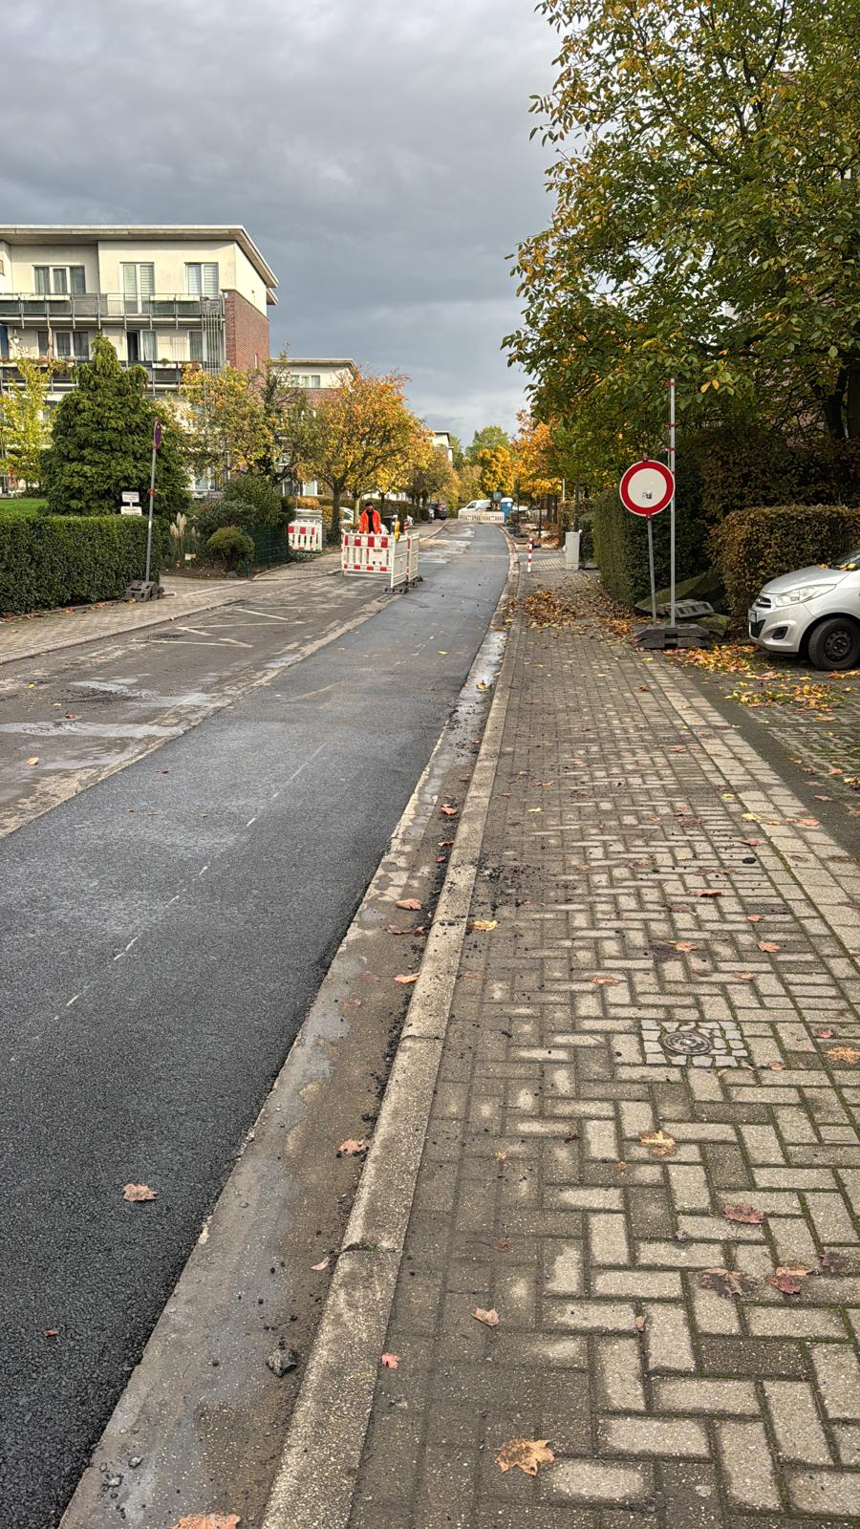
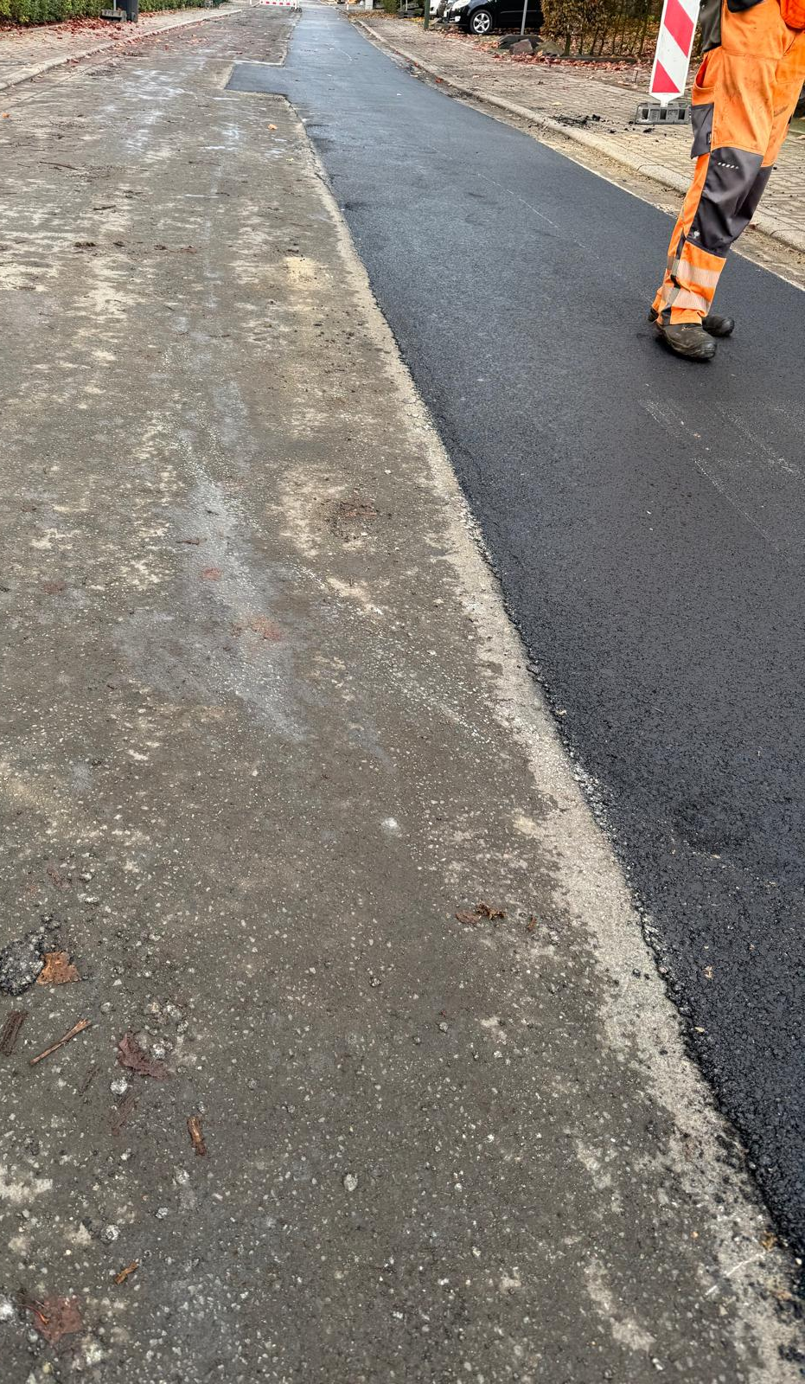
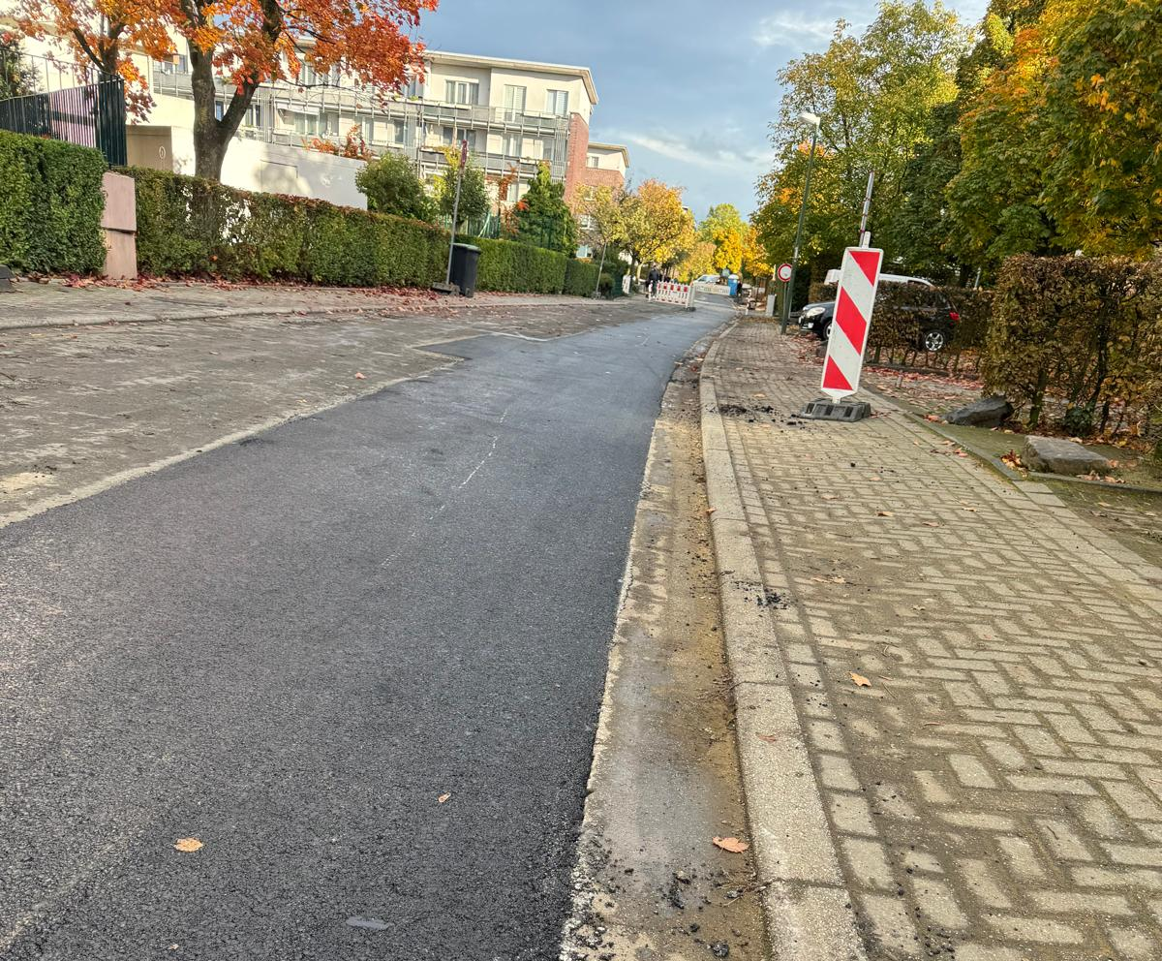
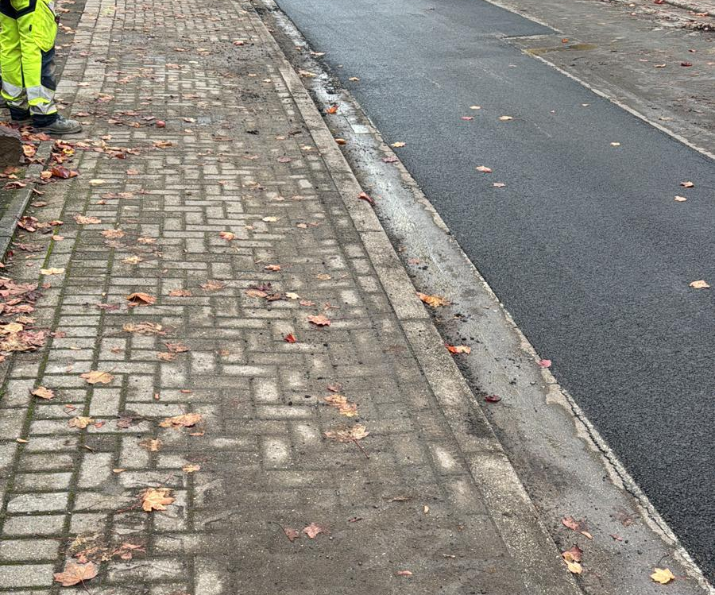

Slide 11
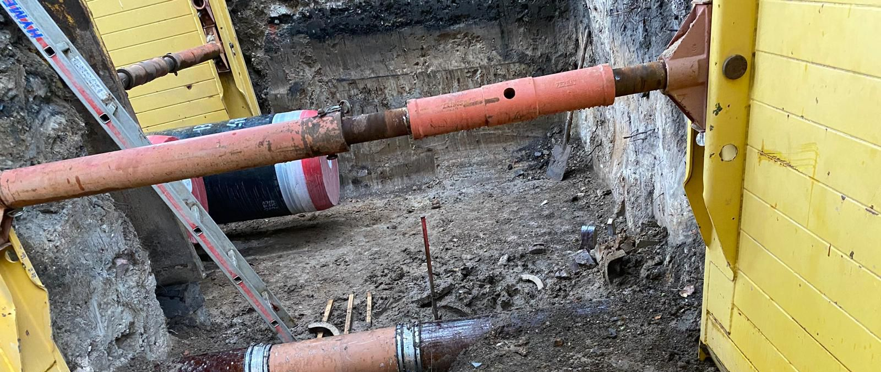
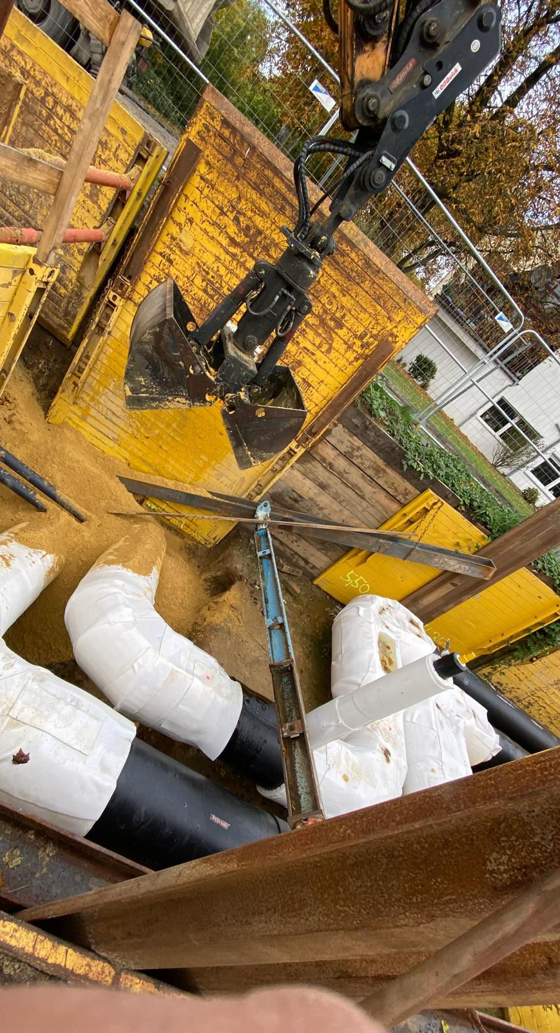
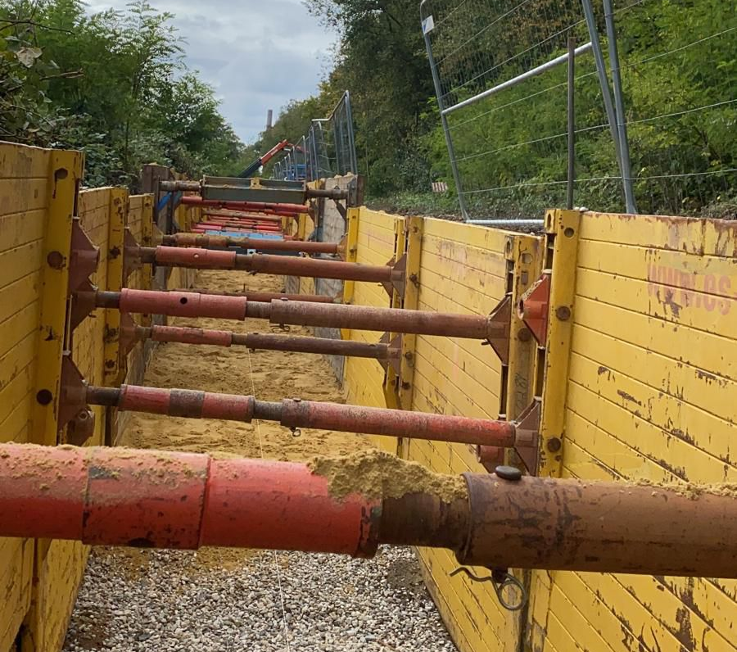
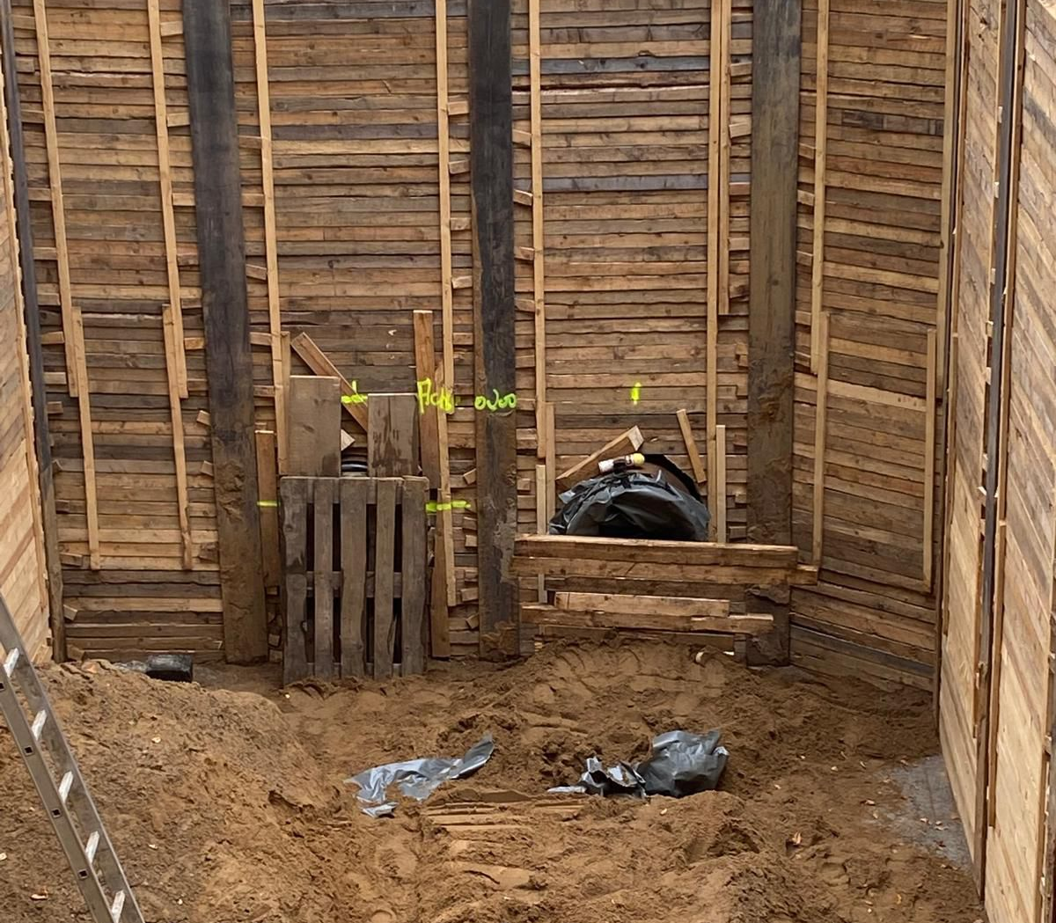
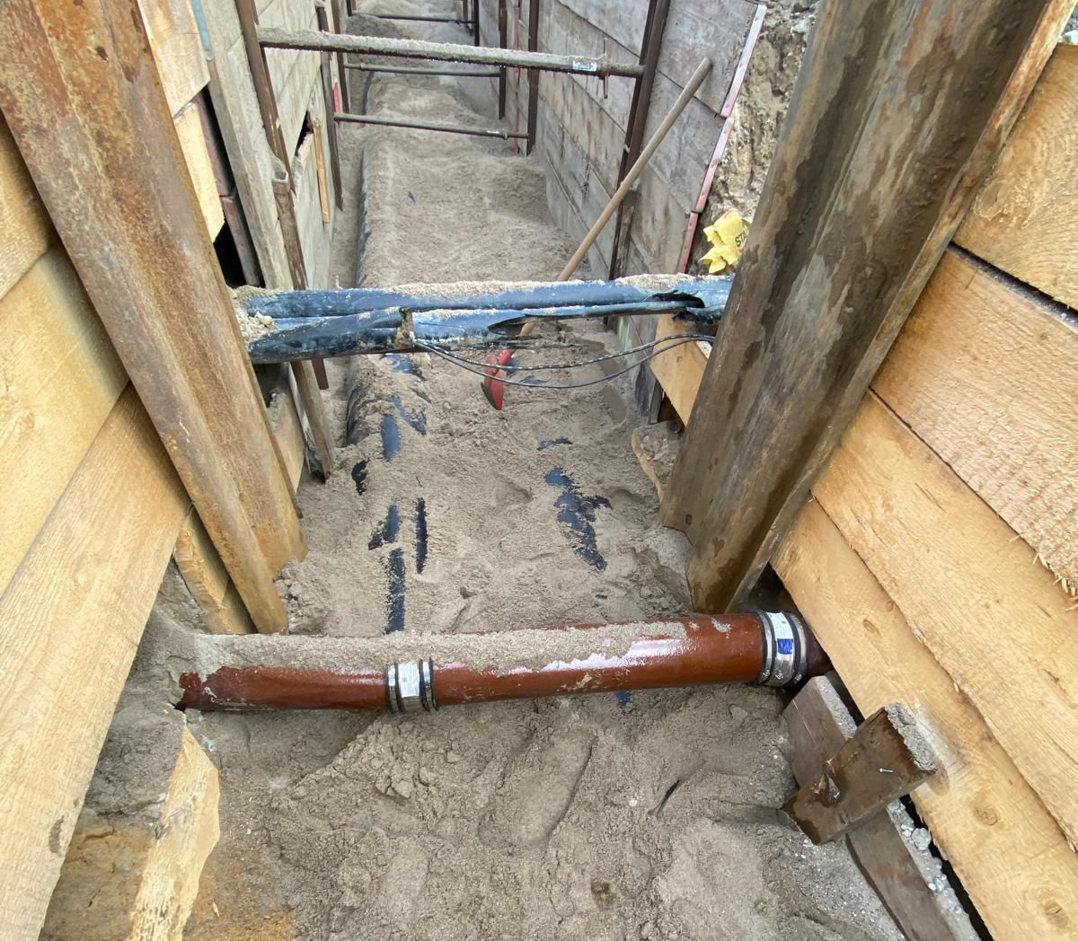
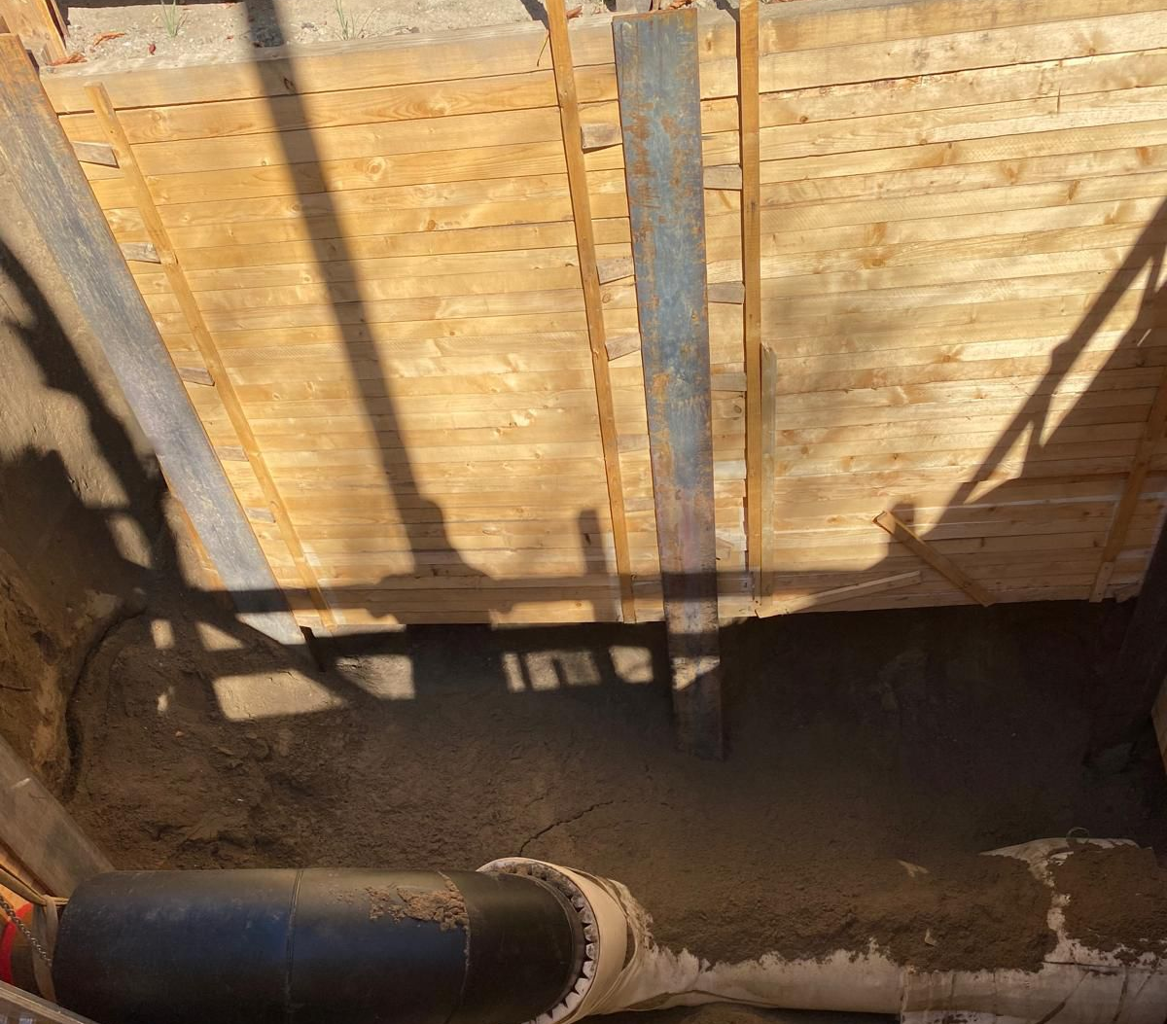
Rohr- & Kanalbau für Fernwärme

Slide 12
Unser Team
🏢 Ofiba GmbH – Operative Bereiche (72 Mitarbeiter)
38 Mitarbeiter TK-Bereich (davon 6 Leitungskräfte)
34 Mitarbeiter Tiefbau (2025/26 +20 geplant)
davon Aiufsichtspersonal Bauleiter / Meister: 5
💼 Backoffice – ausgelagert an Elsertec GmbH (12 Mitarbeiter)
gegründet 2012, Standort: Duisburg, gleicher Firmensitz wie Ofiba GmbH
3 Mitarbeiter: Rechnungsstellung & Überwachung
2 Mitarbeiter: Beschwerdemanagement
Buchhaltung, Personalabteilung, Controlling
Gesellschafter & Geschäftsführer ist Prokurist bei Ofiba GmbH

Slide 13
Unser Team
🤝 Partnerunternehmen Technik Glasfaser / Kupfer
mindestens 100 Mitarbeiter über Partnerfirmen
👥 20 Nachunternehmer – zusätzliche Kapazität
300 Mitarbeiter für Tiefbaubereich auf Abruf
100 Mitarbeiter für Technikbereich

Slide 14

Nachhaltigkeit & Umweltschutz
ISO 14001 zertifiziert – Verantwortungsvolles Bauen
Moderner Fuhrpark Euro 6 - Aktuelle Abgasnormen,
minimale Emissionen – 30% weniger Dieselverbrauch
Elektro- & Hybrid-Fahrzeuge - Umweltfreundliche Antriebstechnologien
Material-Recycling - Recycling von Asphalt, Beton
Abfalltrennung - Konsequente Mülltrennung
Wiederverwendbare Materialien - Ressourcenschonender Einsatz
LED-Beleuchtung - Energieeffiziente Technik – 80% weniger Stromverbrauch auf Baustellen
Optimierte Routen - GPS-gestützte Routenplanung
Regelmäßige Wartung - Kontinuierliche Modernisierung

Slide 15

ISO 9001
Qualitätsmanagement
Durch die ISO 9001-Zertifizierung zeigen wir, dass Qualität bei uns kein Zufall ist, sondern das Ergebnis klar definierter Prozesse und kontinuierlicher Verbesserung.
Unsere Kunden profitieren von höchster Zuverlässigkeit, Transparenz und einem konstant hohen Qualitätsniveau in allen Leistungen.

Slide 16

ISO 45001
Arbeitsschutz-management
Die ISO 45001-Zertifizierung steht bei uns für ein sicheres und gesundes Arbeitsumfeld. Wir sorgen dafür, dass unsere Mitarbeitenden geschützt, motiviert und leistungsfähig bleiben – ein entscheidender Faktor für Qualität und Vertrauen.

Slide 17

SCCP
SCC für Personal- dienstleister
Das SCP-Zertifikat bestätigt, dass wir höchste Sicherheitsstandards bei Arbeiten in industriellen Anlagen erfüllen.
Unsere Kunden können sich darauf verlassen, dass Sicherheit, Verantwortung und Fachkompetenz bei jedem Auftrag an erster Stelle stehen.
SCP
Sicherheits Certifikat Contraktoren
Mit dem SCCP-Zertifikat garantieren wir, dass auch unser eingesetztes Personal bestens geschult und sicherheitsbewusst arbeitet.
So stellen wir sicher, dass alle Projekte reibungslos, effizient und mit maximalem Sicherheitsniveau umgesetzt werden.

Slide 18
Sicherheit & Qualitätsmanagement
📍 Arbeitssicherheit
Dedizierter Sicherheitsbeauftragter
Regelmäßige Sicherheitsunterweisungen
PSA-Pflicht auf allen Baustellen
Sicherheitsbesprechungen vor Baustart
Verkehrssicherung nach Standards
Kontinuierliche Unfallprävention
📍 Qualitätsmanagement
Qualitätskontrollen während Bauausführung
Abnahmeprotokolle und Dokumentation
Professionelles Reklamationsmanagement
Regelmäßige Mitarbeiterschulungen
Weiterbildungen zu neuen Standards
Umfassende Gewährleistung

Slide 19
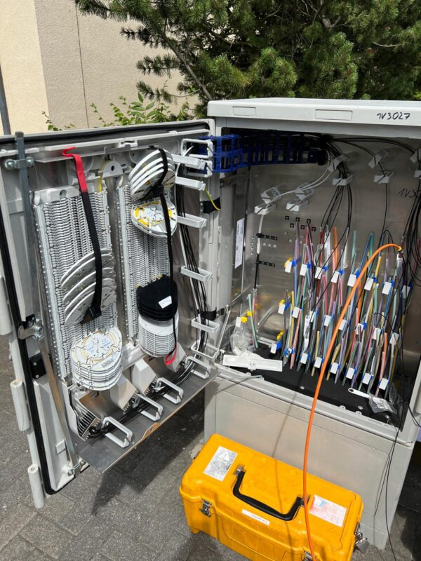
Qualitätssicherung im Glasfaserbau
Geschultes Personal
Exakte Vermessungen und technische Prüfungen
OTDR-Dämpfungsmessungen zur Qualitätssicherung
Lückenlose GIS-basierte Foto-Dokumentation
Detaillierte Abnahmeprotokolle für jeden Bauabschnitt

Slide 20
TK-Glasfaserausbau
📍 Eigene Einblastechnik
Vetter Kabeltechnik - Der führende Hersteller für Glasfaser-Einblastechnik
Inkl. OTDR-Messgeräte für Qualitätskontrolle
Professionelle Spleißtechnik
Mit geschultem Fachpersonal
📍 Leistungsspektrum
FTTB/FTTH-Technologie
Moderne Verlegetechniken & Einblastechnik
Hausanschlüsse NE 3 & NE 4
Netzebene 3 (Verteilernetz)
Netzebene 4 (Anschlussleitungen)
OTDR-Dämpfungsmessungen
Glasfaser-Spleißarbeiten
Messtechnik & Qualitätskontrolle
Jährliche Tiefbauleistung
80 – 100 km
Durchschnitt der letzten drei Jahre

Slide 21
Technologie & Digitalisierung
Eigene Dokumentations- & Abrechnungssoftware
Vollständige Baufortschrittsdokumentation
Automatisierte Abrechnung
FotoGIS Integration
Lückenlose Foto-Dokumentation aller Baufortschritte
Automatische Zuordnung auf Basis von Geokoordinaten
GIS-basierte Web-Benutzerschnittstelle
Individuelle Gruppenrechte
Automatische Projektzuordnung
Echtzeit-Zugriff für Auftraggeber

Slide 22
Referenzen & Projekte
Stadtwerke verschiedene Städte
EnBW Energie Baden-Württemberg
NetcomBW Netzinfrastruktur
Komm.Pakt.Net Glasfasernetz
NetzeBW Netzinfrastruktur Strom
RuhrFibre Glasfaser Stadt Essen
Stadt Duisburg Kommunale Projekte
DCC Duisburg In Ausschreibungsphase

Slide 23
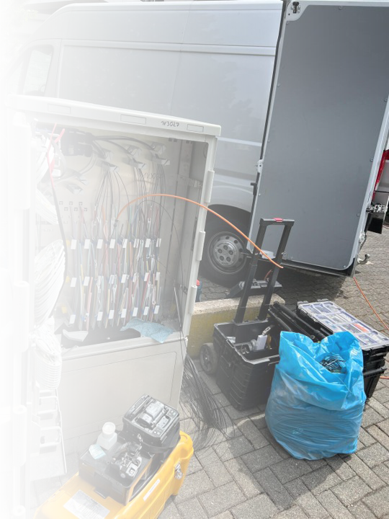
Unsere Arbeiten - Projektbeispiele
Einblicke in unsere erfolgreich abgeschlossenen Projekte
Tiefbauarbeiten Präzise Grabenverlegung
Glasfaser-Kabelverlegung Professionelle Verlegung
Hausanschlüsse NE 3 & NE 4 FTTB/FTTH-Anschlüsse
Verteiler-Anschlüsse Moderne Infrastruktur
Baustellen-Absicherung Sichere Arbeitsumgebung
Straßen-Wiederherstellung Asphaltarbeiten
Qualitäts-Kontrolle OTDR-Messungen
Abgeschlossene Projekte Fertige Anlagen

Slide 24
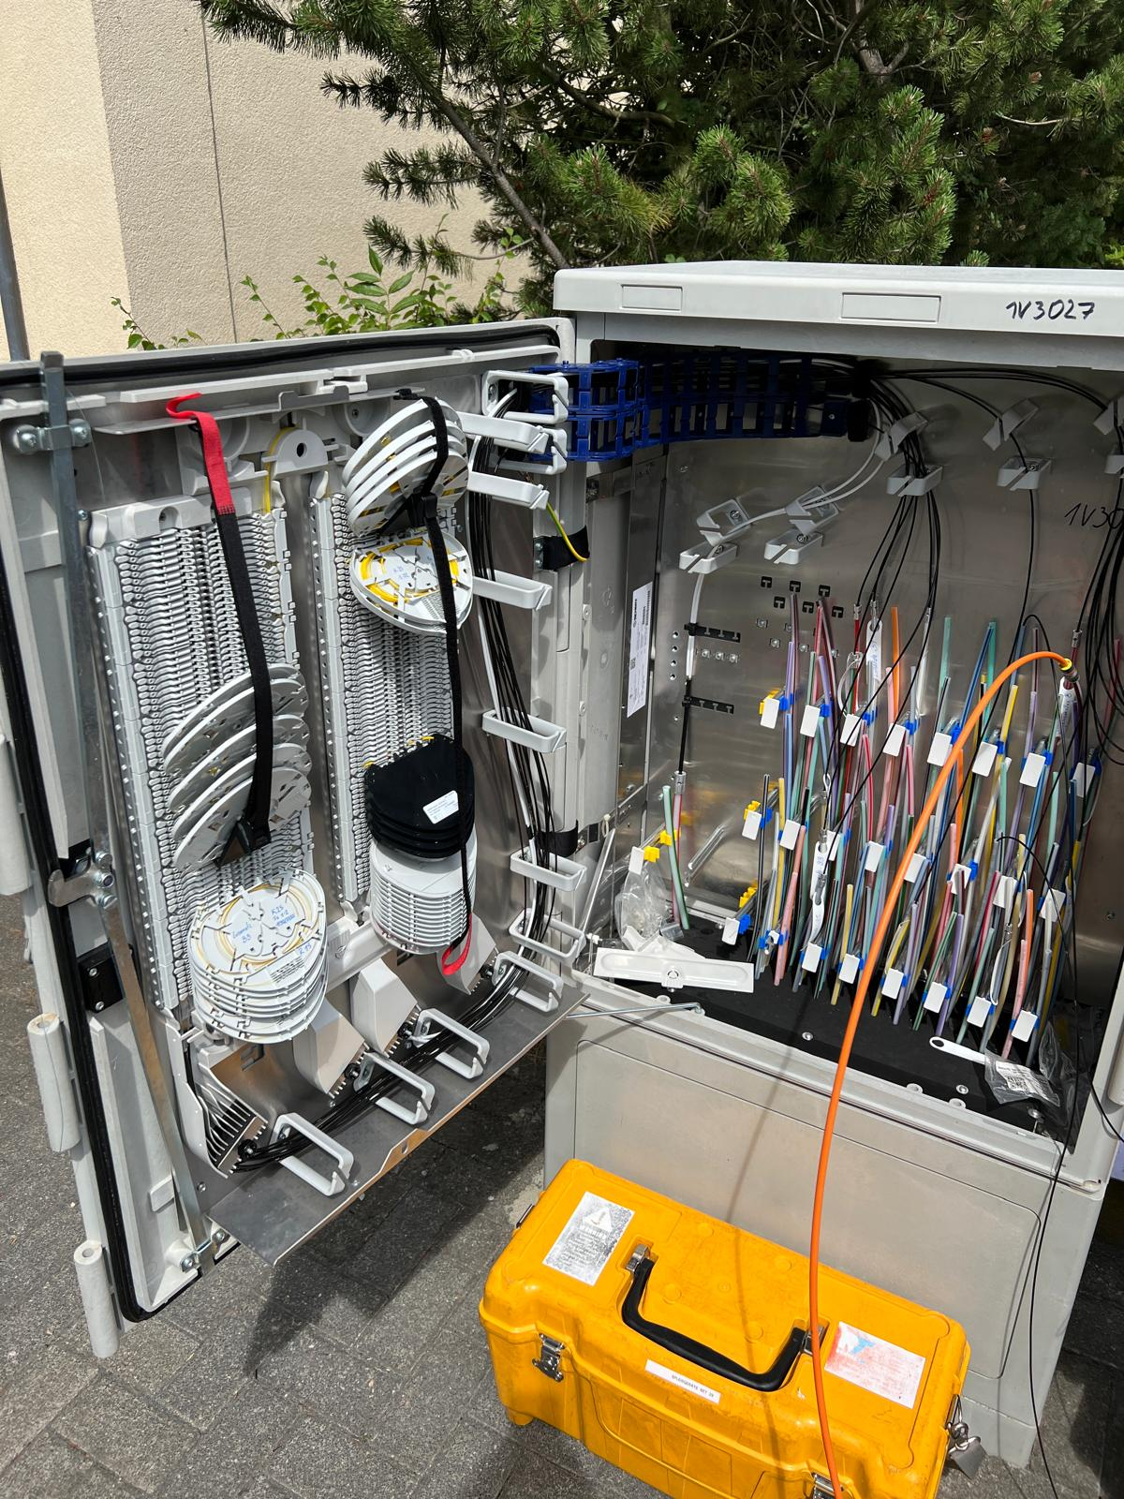
Ihre Vorteile mit Ofiba
Langjährige Erfahrung seit 2019
6 Jahre spezialisiert im TK-Glasfaserausbau
Von Baden-Württemberg bis heute bundesweit erfolgreich
Bewährte Expertise bei namhaften Auftraggebern
Kontinuierliche Weiterentwicklung und Schulung

Slide 25

Unsere Erfolgsgarantien
⏰ Termintreue – Keine Verzögerungen durch Maschinenausfälle
eigener Fuhrpark mit sechs Baggern
sofortiger Ersatz bei technischen Problemen
keine Abhängigkeit von Vermietfirmen
✅ Komplettleistung – Alles aus einer Hand
eigene Asphaltkolonne mit 10 Mitarbeitern
keine Koordinationsprobleme
einheitliche Qualitätsstandards
💻 Transparenz – volle Transparenz durch eigene Software
Echtzeitzugriff durch Baufortschritte
Lückenlose GIS-basierte Dokumentation
Automatisierte Abrechnung

Slide 26



Warum Auftraggeber uns empfehlen
Schnelle Reaktion
Zuverlässigkeit
Schnelle Umsetzung bei Änderungen - ohne lange Wartezeiten
Bei Maschinenausfällen sofort Ersatz aus
eigenem Fuhrpark
Persönlicher Kontakt
Qualität ohne Kompromisse
Direkter Ansprechpartner
Vetter, OTDR, Spleißen
Unser Stolz: Zufriedene Auftraggeber, die uns weiterempfehlen

Slide 27
Zukunftsausblick 2026 - 2028
Erwartetes Wachstum: 20-30 % pro Jahr
Potentielles Gesamtwachstum bis 2028
120% - 160%
Von 8,3 auf bis zu 22 Mio. EUR in nur 3 Jahren
Jahr | Umsatzprognose
2026 | 10 - 11 Mio. EUR
2027 | 14 - 16 Mio. EUR
2028 | 20 - 22 Mio. EUR

Slide 28

Kontaktieren Sie uns!
Hauptsitz
Hauptsitz
Ofiba GmbH
Dr.-Hans-Böckler-Straße 262
47179 Duisburg
elsertec GmbH
Dr.-Hans-Böckler-Straße 262
47179 Duisburg
Backoffice & Lager
Backoffice
Thyssenstraße 179
46535 Dinslaken
10.000 m² Lagerfläche
Thyssenstraße 179
46535 Dinslaken
Geschäftsführung
Geschäftsführung
Geschäftsführerin: Özlem Arslan
Gesellschafter / Prokurist: Erol Arslan
Gesellschafter / Geschäftsführer: Erol Arslan
Tel: 02064 1412276 Fax: 02064 1412278 E-Mail: info@ofiba.de Web: www.ofiba.de

